Slide 1
Algoritmo
A*

Slide 2
Introducción
Métodos de búsqueda respaldados con información.
La búsqueda de caminos es un problema que usualmente se resuelve por medio de algoritmos de búsqueda en grafos.

Slide 3
En este tipo de problemas conocemos:
El estado inicial
Un conjunto
de reglas.
El estado final

Slide 4
¿Qué es A*?
Es un algoritmo de búsqueda preferente por lo mejor (best-first) en el que se utiliza f como función heurística y una función h aceptable.
Es un algoritmo genérico de búsqueda.
Basa su comportamiento en una función de evaluación.

Slide 5
Funcion de Evaluacion
Esta función se encuentra compuesta por la siguiente combinación:
La búsqueda por costo uniforme, reduce al mínimo el costo de la ruta, g(n).
La búsqueda avara permite reducir al mínimo el costo de la meta, h(n).
f (n) = g (n) + h (n)

Slide 6
inicio
g(n)
h(n)
fin
f(n) = costo estimado de la solución mas barata, pasando por n.

Slide 7
Esta funcion viene de dos principios:
Lo mas corto es lo mas rapido (g).
Para asegurarnos que es la mejor opcion hay que agregar subestimaciones (h).

Slide 8
Características de A*
• Siempre termina en grafos finitos.
• Si h(n) es un estimador optimista de h*(n), A* regresa la solución óptima.
• A* es admisible .
Se dice que este tipo de búsqueda es óptima y completa.

Slide 9
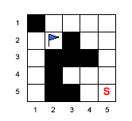
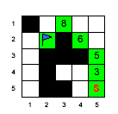
Búsqueda de caminos
=

Slide 10
Cómo Funciona A*?
Incorpora la longitud del camino desde la raíz hasta el estado actual en la función de evaluación h.
Considera si el estado es bueno
Toma en cuenta cómo es el camino usado para alcanzarlo

Slide 11
Estructuras utilizadas
Lista abierta: contiene los nodos que podrían
formar parte del camino.
Lista cerrada: contiene los nodos que ya han
sido examinados y que no hace falta volver a
examinar.

Slide 12
Comportamiento de una búsqueda A*
Monoticidad
Ruta máxima
Contornos
Optimamente eficiente

Slide 13
Complejidad de A*
La cantidad de nodos que están dentro del espacio de búsqueda en el contorno de la meta sigue siendo exponencial a lo largo de toda la solución.

Slide 14
Ventaja de A*
Elige el nodo de menor costo
Desventaja de A*
El tiempo de cómputo

Slide 15

Ejemplo:
Mapa de Rumania

Slide 16
Distancia en línea recta a Bucharest
Arad 366
Bucharest 0
Craiova 160
Fagaras 178
Oradea 380
Pitesti 98
Rimnicu Vilcea 193
Sibiu 253
Timisoara 329
Zerind 374

Slide 17
Arad
f(n)=0+366
= 366
Timisoara
Sibiu
Zerind
f(n)=118+329
= 447
f(n)=140+253
= 393
f(n)=75+374
= 449

Slide 18
Arad
f(n)=0+366
= 366
Sibiu
f(n)=140+253
= 393
Arad
Oradea
Rimnicu Vilcea
Fagaras
f(n)=280+366
= 646
f(n)=146+380
= 526
f(n)=220+193
= 413
f(n)=239+178
= 417

Slide 19
Arad
f(n)=0+366
= 366
Sibiu
f(n)=140+253
= 393
Rimmicu Vilcea
f(n)=220+193
= 413
Craiova
Pitesti
Sibiu
f(n)=366+160
= 526
f(n)=317+98
= 415
f(n)=300+253
= 553

Slide 20
f(n)=0+366
= 366
Arad
Sibiu
f(n)=140+253
= 393
Rimmicu Vilcea
f(n)=220+193
= 413
Pitesti
f(n)=317+98
= 415
Bucharest
f(n)=418+0
= 418

Slide 21
f(n) = g(n) + h(n)
Arad
f(n)=0+366
= 366
Timisoara
Sibiu
Zerind
f(n)=118+329
= 447
f(n)=140+253
= 393
f(n)=75+374
= 449
Arad
Oradea
Rimnicu Vilcea
Fagaras
f(n)=220+193
= 413
f(n)=280+366
= 646
f(n)=291+380
= 671
f(n)=239+178
= 417
Sibiu
Craiova
Pitesti
f(n)=300+253
= 553
f(n)=366+160
= 526
f(n)=317+98
= 415
Bucharest
f(n)=418+0
= 418

Slide 22
Búsqueda limitada por la capacidad de la memoria

Slide 23
En esta sección se exploraran dos algoritmos diseñados para conservar la memoria:
 BUSQUEDA A* por PROFUNDIZACION
ITERATIVA (A*PI)
 BUSQUEDA A* ACOTA por MEMORIA
SIMPLIFICADA

Slide 24
Búsqueda A*PI
Búsqueda A* por profundización iterativa (A*PI): en este caso la búsqueda preferente por profundidad se modifica para utilizar un límite del costo de ƒ en lugar de un límite de profundidad. De esta forma, en cada iteración se expanden todos los nodos que están dentro del contorno del costo ƒ actual, y se echa un vistazo al contorno para determinar en donde se encuentra el siguiente contorno. Una vez concluida la búsqueda dentro de un contorno, se procede a efectuar una nueva iteración utilizando un nuevo costo ƒ

Slide 25
Function IDA* (problem) returns a solution sequence
Función A*PI(problem) responde con una secuencia de solución
Entradas: problema, un problema
Estático: limite-f, el limite actual de COSTO-F
Raíz, un nodo
Raíz HACER-NODO (ESTADO-INICIAL [problema])
Límite-f COSTO-raíz)
Bucle hacer
Solucion, limite-f DFS-CONTORNO (raíz, limite-f)
si solución no es nula entonces responde con solución
si limite-f=∞, entonces responde con falla; fin
Function DFS-CONTOUR (node, f-limit) returns a solution sequence and a new f-COST limit
Función CONTORNO-DFS (nodo, limite-f) responde con una secuencia de solución y un nuevo limite de COSTO-f
Entradas: nodo, un nodo
Límite-f, el límite actual de COSTO-f
Estático: siguiente-f, el límite de COSTO-f correspondiente al siguiente contorno, inicialmente ∞
si COSTO-f nodo] limite-f, entonces responde con nulo, COSTO-f[nodo
si PRUEBA-META[problema](ESTADO[NODO]) entonces responde con nodo, limite-f
por cada nodo s en SUCESORES(nodo) hacer
solución, nueva-f CONTORNO –DFS(s, limite-f)
si solución no es nula, entonces responde con solución, limite-f
siguiente-f MIN(siguiente-f, nueva-f); fin
responde con nulo, siguiente-f

Slide 26
Caracteristicas de A*PI
IDA* es un método de búsqueda completo y óptimo.
Tiene las mismas ventajas y desventajas que A*,
excepto en lo referente al coste espacial.
En el mejor caso el coste temporal de IDA* puede
ser muy similar al de A*, e incluso menor.

Slide 27
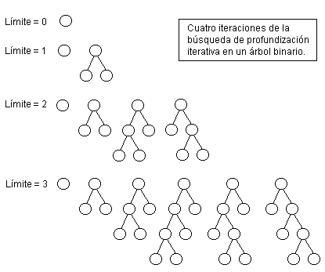
EJEMPLO:
Se emplea la búsqueda con límite de profundidad, pero los límites van aumentando hasta encontrar una meta. Es completa y óptima

Slide 28
Búsqueda A*SRM
Emplea toda la capacidad de memoria disponible para efectuar una búsqueda.
El empleo de mas memoria permite mejorar la eficiencia en la búsqueda

Slide 29
A*SRM se Caracteriza por:
 Hará uso de toda la memoria que
pueda disponer
En la medida que se lo facilite la
memoria, evitara los estados repetidos
Es completo si la memoria disponible
tienen capacidad suficiente para
guardar la ruta solución mas cercana

Slide 30
 Es optima si dispone de suficiente
memoria para guardar la ruta de
solución optima mas cercana.
De lo contrario, produce la mejor
solución que sea posible obtener con la
memoria disponible
Si se dispone de suficiente memoria para
todo el árbol de búsqueda, ésta resultara
óptimamente eficiente

Slide 31
function SMA*(problem) returns a solution sequence
función A*SRM (problema) responde con una secuencia de solución.
Entradas: problema, un problema
Estático: Lista de espera, una lista de nodos organizada según costo-f
Lista de espera HACER-LISTA DE ESPERA({HACER NODO ( ESTADO- Inicial
[ problema]})
bucle hacer
si Lista de espera esta vacía, entonces responde con falla
n nodo mas profundo con f de mínimo costo en lista de espera
si PRUEBA-META (n) entonces responde con éxito
s SIGUIENTE-SUCESOR (n)
si s no es una meta y esta en la profundidad máxima, entonces f(s) ∞
o bien
f(s) MAX (f(n), g(s)+ h(s))
si ya se genero a todos los n sucesores entonces actualice los n costos-fy, de ser necesario, los de los ancestros
si los SUCESORES(n) están todos en la memoria, entonces quite n de Lista de espera
si la memoria esta llena, entonces
borre en Lista de espera el nodo-de costo-f-mas-elevado que este mas próximo,
quítelo de la lista de sucesores de su padre
inserte su padre en Lista de espera, en caso de ser necesario
inserte s en Lista de espera
fin

Slide 32
Ejemplo de A*SRM
Nodos meta
0+12=12
Valor para c/nodo G+H=F
A
10
8
10+5=15
B
8+5=13
G
10
10
20+0=20
8
16
20+5=25
C
D
24+0=24
H
16+2=18
I
10
10
8
8
30+5=35
30+0=30
E
F
24+0=24
24+5=29
J
K

Slide 33
1
2
3
4
13(15)
13
A
A
A
A
12
G
12
B
C
13
B
15
15
13
H
5
6
7
A
8
A
15
A
13(15)
A
15(24)
20(24)
15
G
24(∞)
B
B
24(∞)
B
G
24
I
C
25(∞)
D
15
24
20

Slide 34
Diagrama
A*

Slide 35
f(n) = g(n) + h(n)
Arad
f(n)=0+366
= 366
118
140
75
Timisoara
Sibiu
Zerind
f(n)=118+329
= 447
f(n)=140+253
= 393
f(n)=75+374
= 449
140
151
80
99
Arad
Oradea
Rimnicu Vilcea
Fagaras
f(n)=220+193
= 413
f(n)=280+366
= 646
f(n)=291+380
= 671
f(n)=239+178
= 417
80
146
97
Sibiu
Craiova
Pitesti
f(n)=300+253
= 553
f(n)=366+160
= 526
f(n)=317+98
= 415
101
Bucharest
f(n)=418+0
= 418

Slide 36
Aplicaciones
Mapas
Juegos
Robótica
C++

Slide 37
Mapas

Slide 38
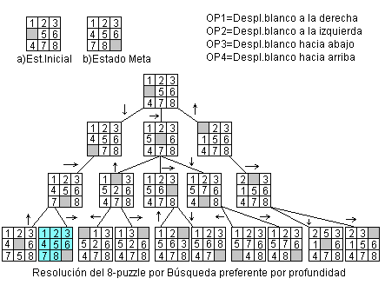
Juegos...
8-Puzzle

Slide 39
Cubo de Rubik

Slide 40
Robótica
Posición inicial
Posición deseada

Slide 41
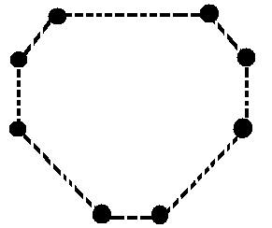
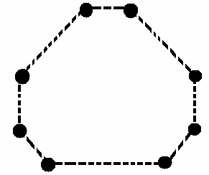
Posición inicial
Posición
deseada

Slide 42
C++
A*
Mapa
Lista

Slide 43
Demos

Slide 44
Fin...

